Slide 1
MFC DLL共享库、静态库、扩展库

Slide 2
共享库和静态库
共享Dll体积较小，但是，如果客户的机器上没有安装MFC库，
那么发布时要将MFC库一起发布。
静态库将MFC Dll直接嵌入在该Dll中，客户在调用时，无需安
装MFC库，但是，静态库的体积也较大。
共享库和静态库内部可以使用MFC，但是程序接口不可以是
MFC形式。

Slide 3
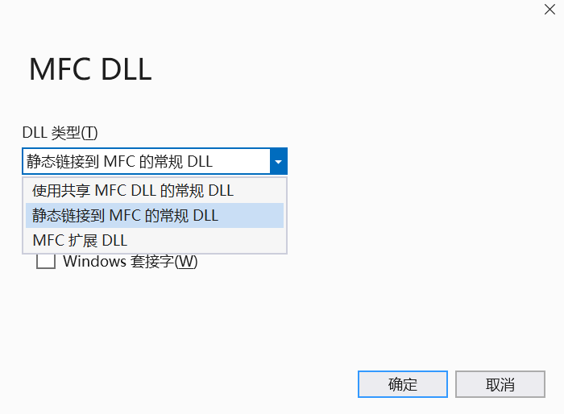

Slide 4
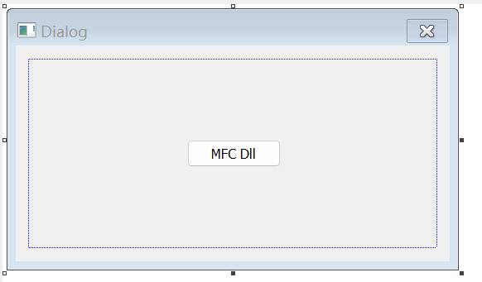

Slide 5
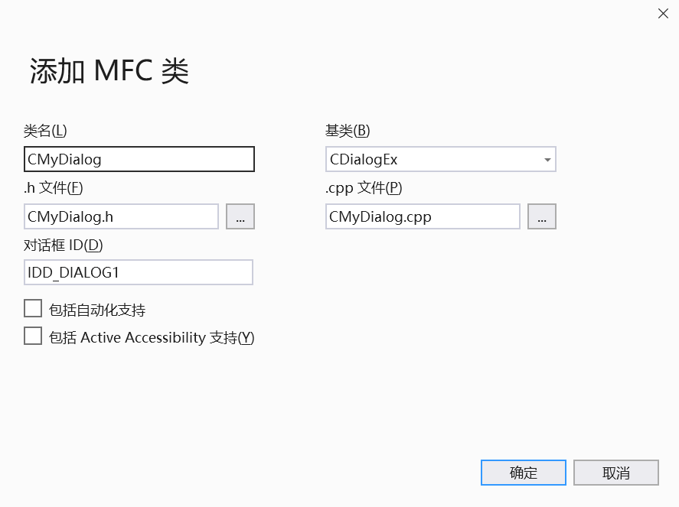

Slide 6
CMyDialog.h 和 .cpp
extern "C" __declspec(dllexport) void ShowDialog();
__declspec(dllexport) void ShowDialog() {
CMyDialog dlg;
dlg.DoModal();
}

Slide 7
MFC项目调用Dll
typedef void (*PSHOWDIALOG)();
//__declspec(dllimport) void ShowDialog();
//#pragma comment(lib,"MFCDll.lib")
void CMFCDemoDlg::OnBnClickedBtn()
{
//ShowDialog();
HMODULE hModule = LoadLibrary(TEXT("MFCDll.dll"));
PSHOWDIALOG pShowDialog = (PSHOWDIALOG)GetProcAddress(hModule, "ShowDialog");
pShowDialog();
}

Slide 8
扩展库
MFC扩展Dll可以使用MFC的接口，即导出函数可以使用MFC
数据类型做参数或返回值。但是MFC扩展Dll只能被MFC程序
调用。

Slide 9
MFCDll.cpp
__declspec(dllexport) CString GetString() {
return CString("noi.hioier.com");
}

Slide 10
调用MFCDll
typedef CString (*PGETSTRING)();
void CMFCDemoDlg::OnBnClickedBtn2()
{
HMODULE hModule = LoadLibrary(TEXT("MFCDll3.dll"));
PGETSTRING pGetString = (PGETSTRING)GetProcAddress(hModule, (LPCSTR)1);
MessageBox(pGetString());
}
如果导出MFC不声明extern “C”，函数名是乱码的，动态导入
时可以指定导入函数编号，编号要用char*强转。

Slide 11
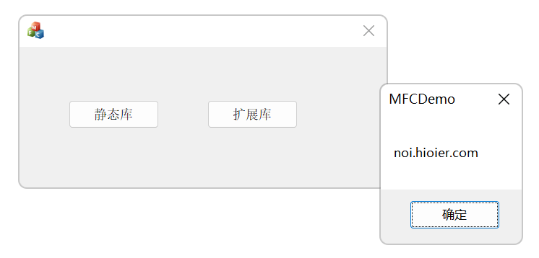

Slide 12
谢谢观看

